Slide 1
LES PRINCIPAUX MOUVEMENTS ARTISTIQUES DES XVIIIe ET XIXe SIECLES

Slide 2
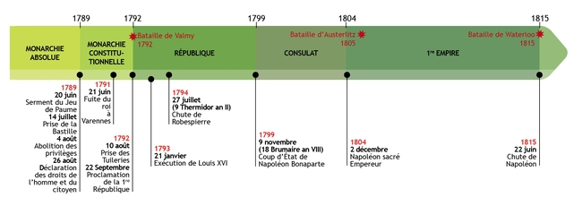
La fin du XVIIIe s. fut une période de guerres et de violents conflits. La Révolution française notamment, aura une répercussion importante sur le monde des arts. Certains artistes choisiront de peindre la réalité qui les entoure avec son lot de violence et ses catastrophes : c’est le cas des roman-tiques. D’autres, au contraire, préfèreront s’inspirer d’événements passés, ayant eu lieu dans l’antiquité, même lorsqu’ils représentent des scènes de leur époque : c’est le cas des artistes néo-classiques.
Frise chronologique : les temps forts de la Révolution et de l'Empire, 1789-1815

Slide 3
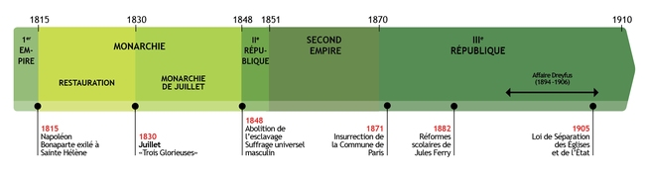
Frise chronologique : l'évolution politique de la France, 1815-1914

Slide 4
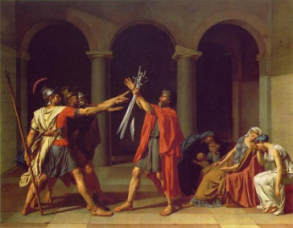
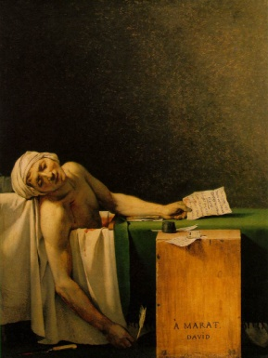
J. L. DAVID, Le serment des Horaces, 1784
J. L. DAVID, La mort de Marat, 1793

Slide 5
LE NEOCLASSICISME
Le néoclassicisme est un mouvement artistique qui s'est développé dans la peinture, la sculpture, l'architecture et les arts décoratifs entre 1760 et 1824 environ. Il s’oppose aux exubérances du style rococo. Né à Rome au moment où l'on redécouvre Pompéi et Herculanum, le mouvement néo-classique se propage rapidement en France. Il fut choisi par les nouvelles républiques issues des révolutions française et américaine, car ce style représentait symboli-quement la démocratie de la Grèce antique et de la République romaine.
Dans la peinture, ce mouvement se caractérise avant tout par l’utilisation de thèmes empruntés à l’Antiquité grecque ou romaine, des formes qui priment sur la couleur, le dépouillement du décor, l’absence d'accessoires inutiles et le choix de sujets moralisateurs, souvent propagandistes (particulièrement sous Napoléon).

Slide 6
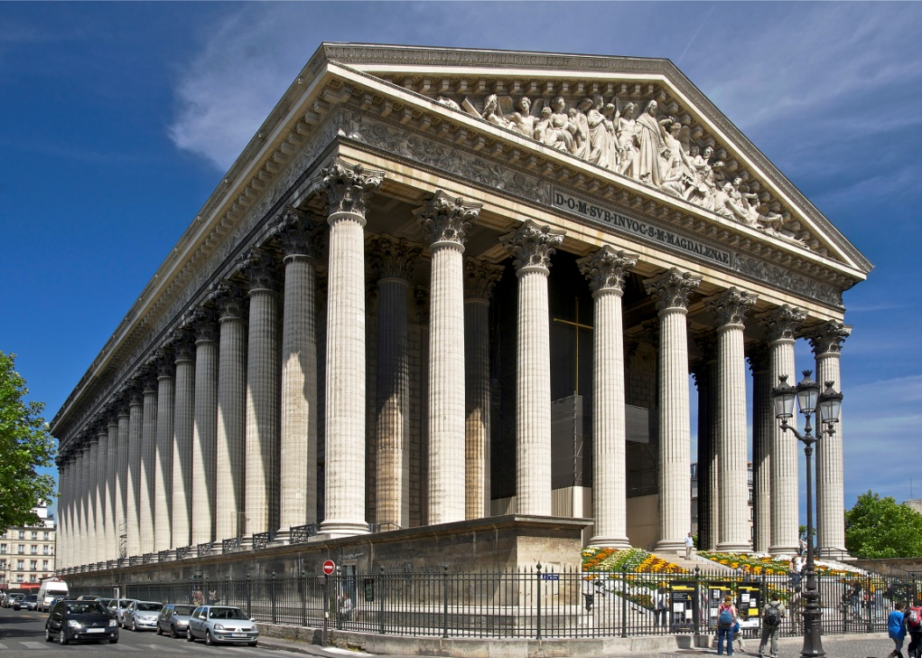
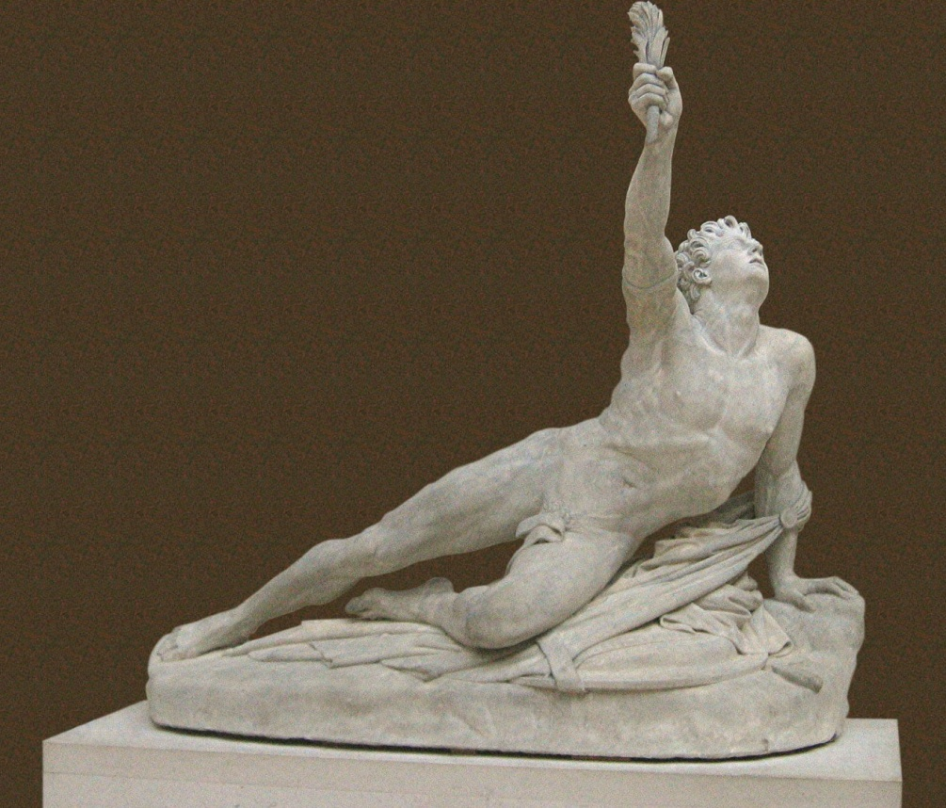
DES ARCHITECTES qui s’inspirent des temples grecs et romains de l’Antiquité L’église de la Madeleine, 1763-1842, reconstruite selon les plans
de P. A. VIGNON
DES SCULPTEURS
qui choisissent leurs sujets
dans l’histoire de la Grèce antique
J. P. CORTOT, Le soldat de Marathon annonçant la victoire, 1834

Slide 7
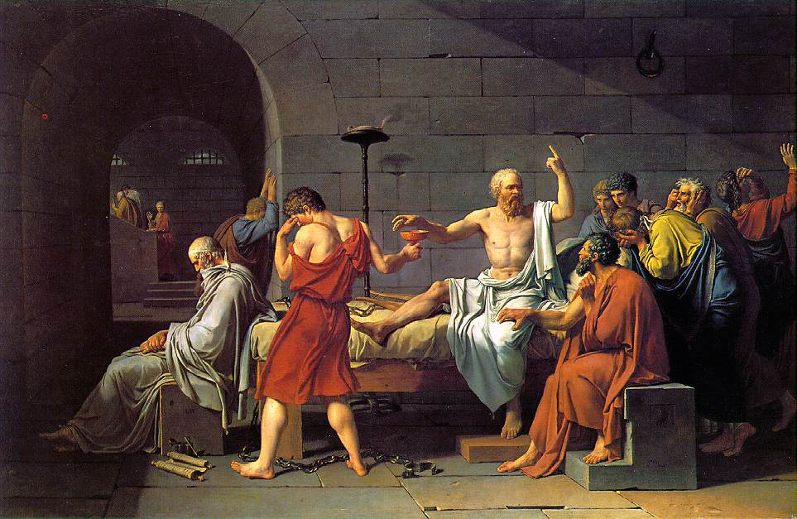
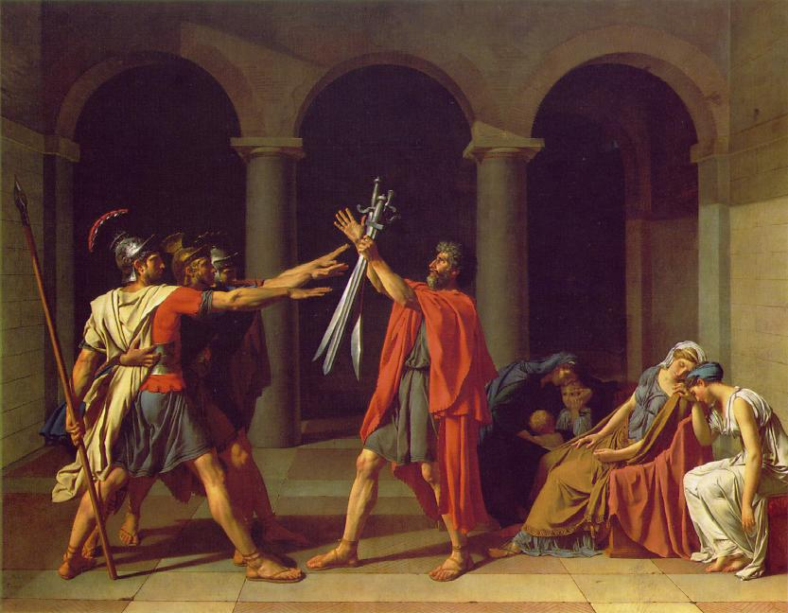
DES PEINTRES QUI CHOISISSENT LEURS THEMES DANS L’HISTOIRE ANTIQUE DES GRECS ET DES ROMAINS
Jacques Louis DAVID, La mort de Socrate, 1787, huile sur toile, 129.5 x 196.2 cm, Metropolitan Museum of Art, New York
Jacques Louis DAVID, Le serment des Horaces, 1784, huile sur toile, 330 x 425 cm, Musée du Louvre, Paris

Slide 8
3 arcades à l’arrière-plan, 3 groupes de personnages au premier plan

Slide 9
Les lignes de fuite du sol et des murs convergent vers le centre du tableau, là où se trouvent les glaives tendus par le père à ses fils qui prêtent serment

Slide 10
Les jambes et les bras tendus des 4 hommes donnent une impression de stabilité, de force. Les formes arrondies des femmes évoquent un affaissement des corps, et donnent une impression d’accablement

Slide 11
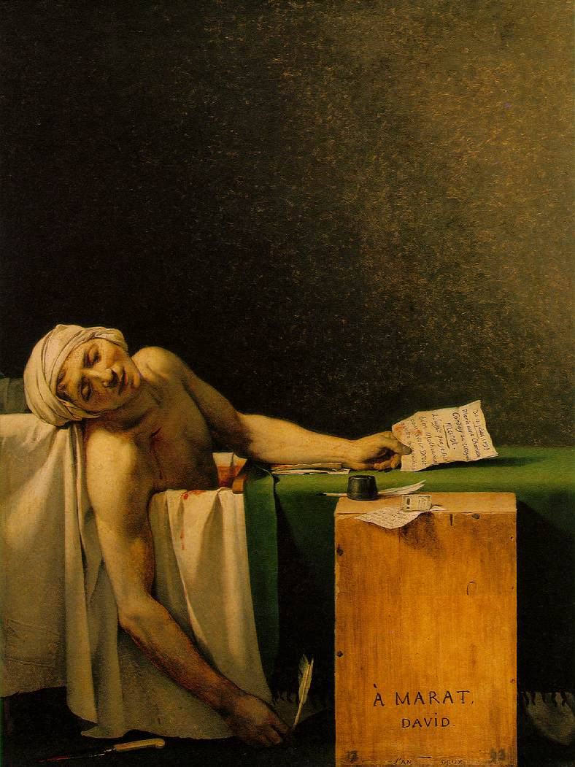
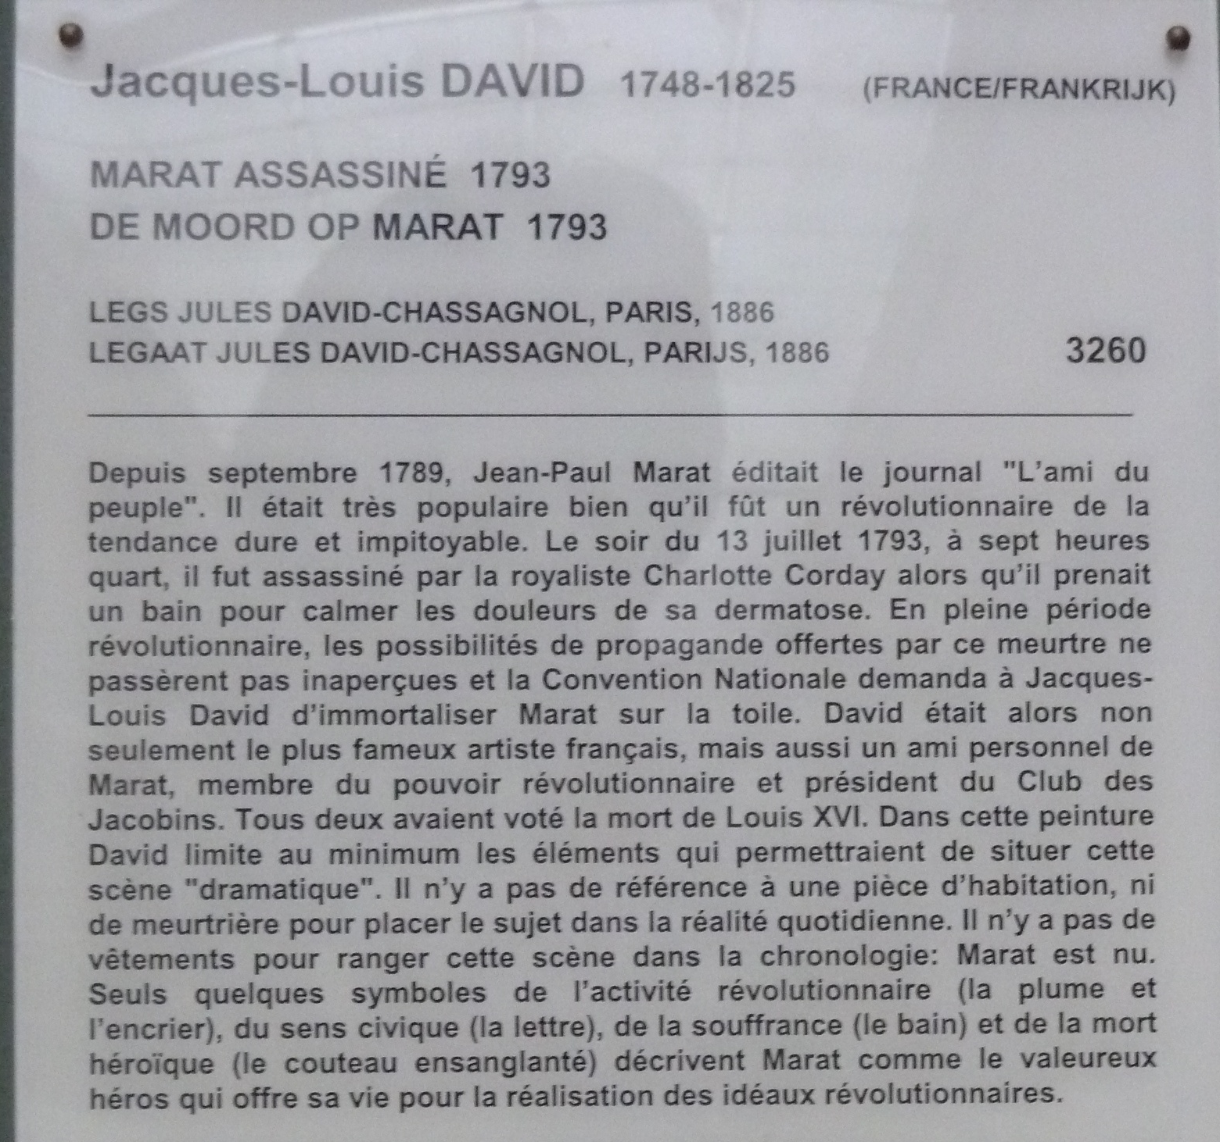
UNE PEINTURE SOBRE ET DEPOUILLEE pour rendre hommage à une des grandes figures historiques de la révolution française
J. L. DAVID, La mort de Marat, 1793, huile sur toile, 165 x 128.3 cm,
Musées royaux des beaux-arts de Belgique, Bruxelles

Slide 12
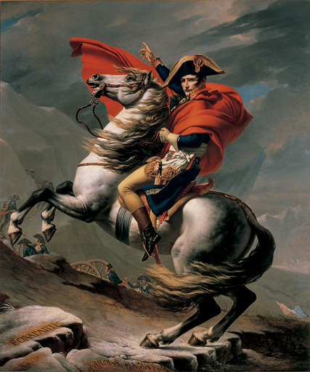
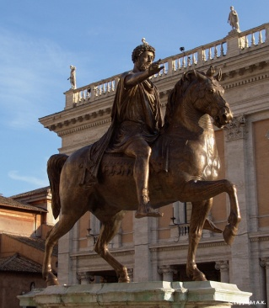
UNE PEINTURE REPRESENTANT NAPOLEON BONAPARTE, sur le modèle des statues équestres représentant les empereurs romains durant la période antique.
J. L. DAVID, Bonaparte franchissant les Alpes au Grand Saint-Bernard
(1 des 5 versions peintes par David), 1801, huile sur toile, 260 x 221 cm, Musée du Belvédère, Vienne

